Slide 1
MARS SCIENCE LABORATORY
Curiosità e funzioni del Rover Curiosity

Slide 2
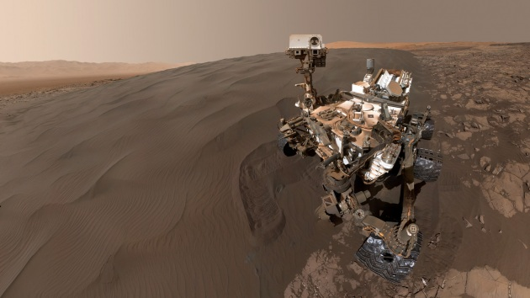
Uno dei selfie di Curiosity, da 4 anni sul Pianeta Rosso. NASA
Curiosity è un vero gigante fra i rover progettati per muoversi sulla superficie di altri pianeti.
Lungo tre metri e largo un metro e mezzo, Curiosity è in grado di muoversi autonomamente sul terreno del pianeta rosso con le sei ruote con le quali è equipaggiato, percorrendo in media 90 metri in un’ora e superando ostacoli alti fino a 75 centimetri.
A fornirgli energia è un generatore termoelettrico a radioisotopi, che funziona trasformando in energia il calore generato dal decadimento radioattivo del plutonio 238.
Curiosity è stato progettato in modo da sopportare i grandi sbalzi di temperatura esistenti su Marte, che possono andare da più 30 gradi a -127 gradi.

Slide 3
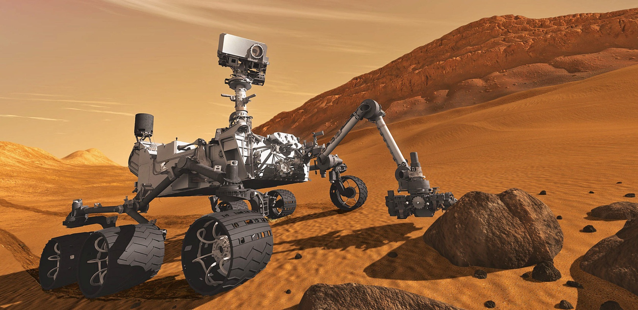
Gli strumenti con i quali Curiosity studia Marte:
Videocamere: Curiosity è equipaggiato con numerose videocamere, con caratteristiche e prestazioni diverse. Le principali sono: il sistema MastCam, con due camere in grado di fornire immagini in colori reali.

Slide 4
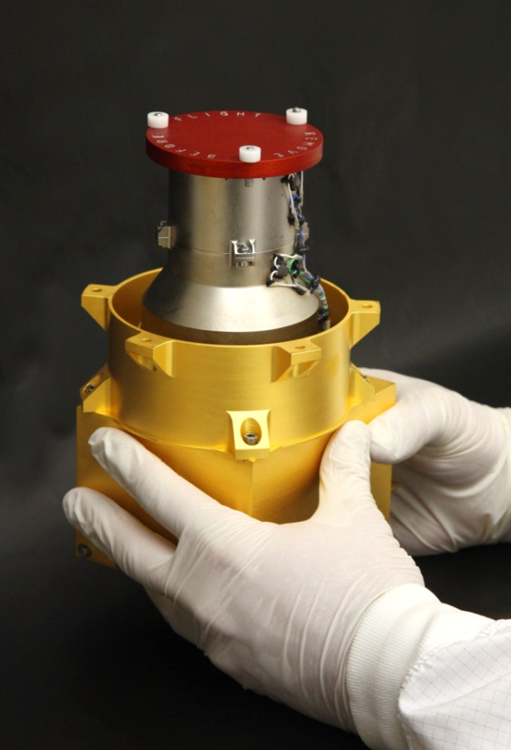
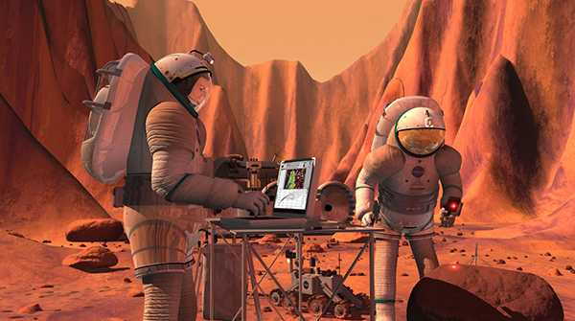
Rad (Radiation assessment detector): è uno dei primi strumenti ad entrare in funzione subito dopo l’arrivo di Curiosity su Marte ed ha il compito di analizzare le radiazioni presenti sulla superficie, fornendo dati preziosi in vista di future missioni umane su Marte.

Slide 5
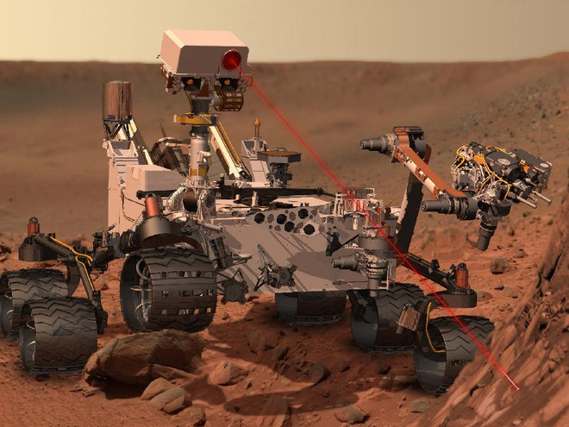
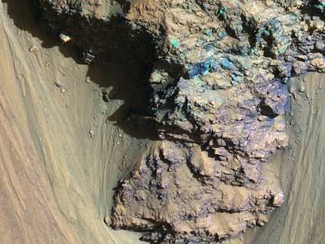
ChemCam (Chemistry and Camera) si basa su un laser in grado di colpire le rocce su una superficie piccola come una capocchia di spillo, riducendo la materia a un getto di gas, il cui spettro viene analizzato dalla ChemCam per identificare gli elementi che lo compongono. Grazie a queste analisi istantanee, Curiosity potrà scegliere le aree più interessanti da esplorare nel raggio di sette metri, scavando il suolo o raccogliendo campioni in superficie.

Slide 6
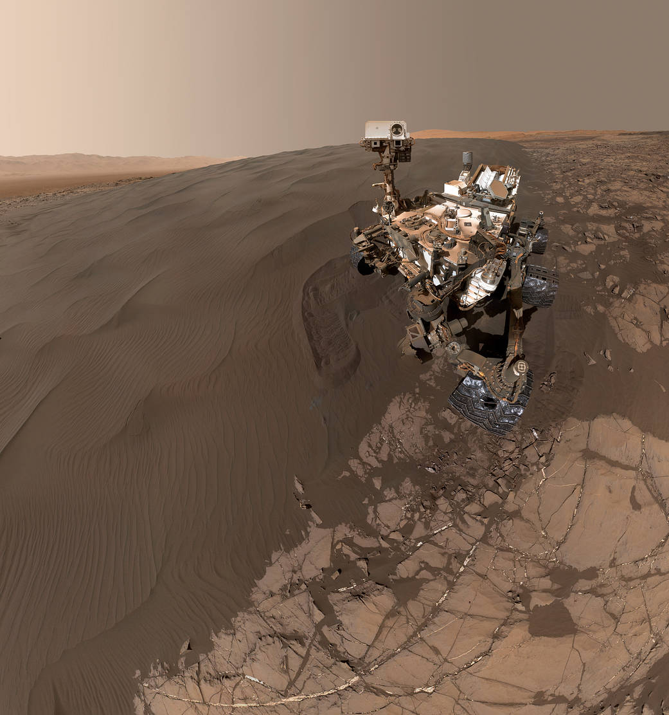
Navcams (Navigation cameras): sono videocamere che aiutano il rover ad avere una visuale panoramica del sito da esplorare e in questo modo gli forniscono indicazioni utili per spostarsi.

Slide 7
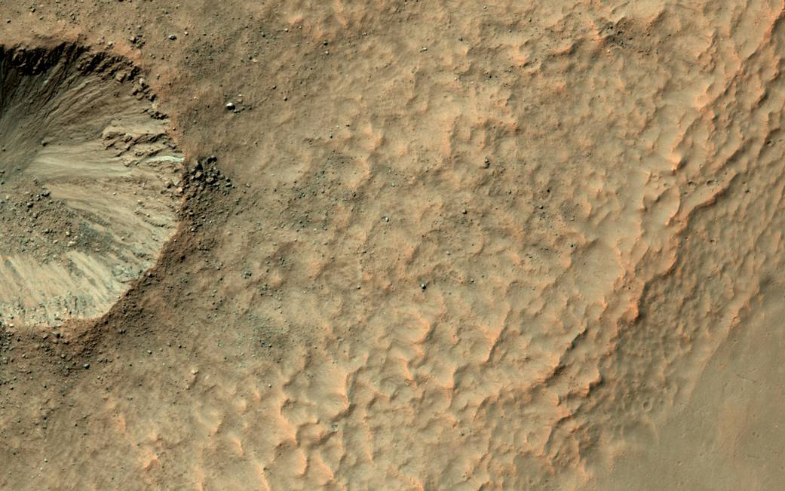
Un cratere su un muro del cratere.
Non è così comune vedere i crateri sulle ripide colline, in parte perché le rocce che cadono in discesa possono rapidamente cancellare tali crateri.

Slide 8
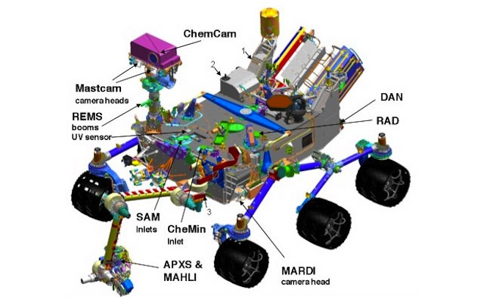
Dan (Dynamic Albedo of Neutrons): permette di misurare la presenza di idrogeno, ghiaccio o acqua in prossimità della superficie marziana .
Sam (Sample Analysis at Mars): è lo strumento che permette di analizzare sostanze organiche e gas sia nell’atmosfera sia nel terreno e nelle rocce.

Slide 9
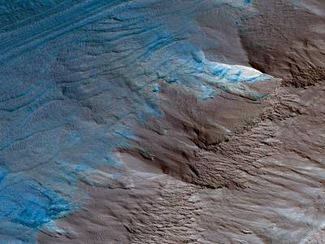
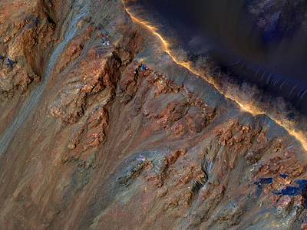
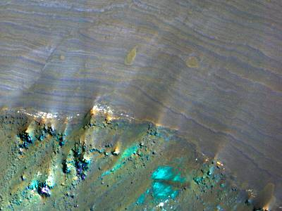
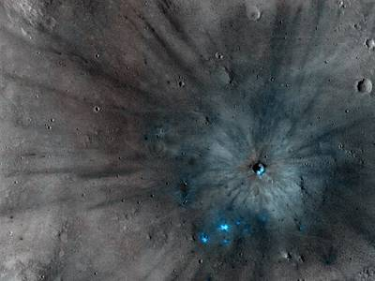
Alcune immagini della superficie di Marte

